Slide 1
경영경제데이터분석
보충자료1
최 현 홍
(hongchoi@khu.ac.kr)

Slide 2
Contents
보충자료1
표본 대표성 vs 적절한 처치군과 대조군 구성
처치군과 대조군 비교 시의 t-검정의 활용
2

Slide 3
Sample Representativeness vs
Appropriate Control and Treatment Group Composition

Slide 4
Supplementary1
표본 대표성 vs 적절한 대조군/처치군 구성
표본 대표성
선택한 표본이 모집단을 얼마나 잘 대표하고 있는가?
표본과 모집단이 얼마나 주요 특성이 유사한가?
연구의 외적 타당성(external validity)와 주로 연관
분석 결과를 얼마나 일반화 할 수 있는지?
적절한 대조군/처치군 구성
구성된 대조군과 처치군이 분석 대상 처치 이외에는 주요 특성이
유사한가? (혼동변수 관련)
처치에 따른 결과 변화라는 인과성 분석에 집중할 수 있는가?
연구의 내적 타당성(internal validity)와 주로 연관
분석 결과를 얼마나 신뢰할 수 있는지
4

Slide 5
Supplementary1
외적 타당성과 내적 타당성
데이터 분석 뿐 아니라 정성적 근거로도 강화 가능
연구의 외적 타당성과 내적 타당성이 모두 높은 것이 바람직함
단, 둘 중 하나의 강화를 위해 나머지 하나가 희생되는 경우가 있음
둘 사이의 적절한 균형 및 타협 가능한 수준을 잘 고려해야 함
분석 목적을 고려할 때 무엇이 더 중요한가?
중소기업 R&D 지원 → 혁신성과 창출의 예시에서…
외적 타당성을 높이기 위해 국내 모든 중소기업들의 주요 정보 및 R&D 수혜 이력 정보를 수집했지만, 이들 간의 수치 단순 비교는 다양한 혼동 변수의 영향으로 인해 내적 타당성이 낮음
내적 타당성을 높이기 위해 PSM을 활용하였지만, 이로 인해 일부 표본이 분석에 제외되어 외적 타당성은 오히려 낮아질 수 있음
5
대부분의 경우 trade off 관계임

Slide 6
Supplementary1
다음 사례에 어떠한 문제가 있는지 살펴보자
현대자동차는 최근 자사 차량을 구매한 고객들의 의견을 수렴하기 위 해, 인스타그램 계정을 통해 고객설문조사를 수행하였다
C 병원 D 교수는 난치병인 E병 관련 새로운 신약의 효과를 검증하기 위해 C병원에 입원 중인 E병 환자 중 신약 치료를 받고자 하는 사람들 을 처치군, 그렇지 않은 사람들을 대조군으로 설정하였다
외적 타당성과 내적 타당성을 모두 완전히 만족시키는 것은 현실적으 로 어렵지만, 정량적 정성적 근거와 함께 최대한 노력해야 함
분석 목적 및 범위를 수정하는 것도 대안 중 하나
외적 타당성이 줄어듬 (인스타 -> 젊은 고객이 많을 것)
내적 타당성(치료를 받겠다고 하는 사람과 아닌 사람의 차이가 클 수 있음 ex) 병세)
+ 외적 타당성(자기병원환자만 연구)
6

Slide 7
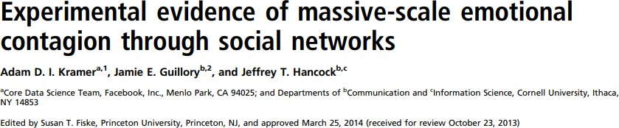
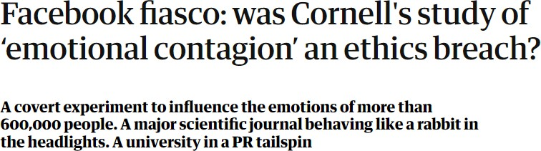
Supplementary1
2014년 코넬대 연구진과 페이스북은 SNS내 감정 전이에 대한 연구 수행
약 70만명의 페이스북 이용자를 대상으로 특정 감정의 메시지를 전달
(피드 조작)하고, 이에 따른 변화를 관찰
일부 피드를 부정적 게시물로 조작 vs 긍정적 게시물로 조작
연구 윤리 관련 많은 논란을 불러 일으킴 (이용자는 실험 인지 X)
앞서 설명한 내적타당성/외적타당성 문제는 어땠을까?
외적 타당성 : 70만명 샘플링의 근거가 없다
내적 타당성 : 부정적 게시물, 긍정적 게시물만 있기 때문에 대조군이없다
https://www.pnas.org/doi/pdf/10.1073/pnas.1320040111
https://www.theguardian.com/science/head-quarters/2014/jul/01/facebook-cornell-study- emotional-contagion-ethics-breach
7

Slide 8
Using t-tests in Comparing Groups

Slide 9
Supplementary2
처치군과 대조군 비교에서의 t-검정 활용
two sample t-검정은 독립적인 두 표본이 정규분포를 가지고 있어야
활용 가능함
처치군과 대조군의 특성 비교는 주로 주요 특성(혼동 변수)의 평균 비 교를 통해 이루어지므로, 해당 조건을 만족함
왜? 실제 처치군과 대조군의 매출액 분포는 정규분포가 아닐 수도 있지만, 두 표본 그룹인 처치군과 대조군의 매출액 평균의 분포는 정규분포 (Central Limit Theorem) “중심극한정리”
처치군과 대조군의 비교에 반드시 t-검정을 활용해야 하는 것은 아니 며, SMD(standardized mean difference) 등 다른 지표를 활용할 수도 있음
9

Slide 10
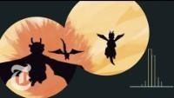
Supplementary2
Bunnies, Dragons, and the ‘Normal’ World: Central Limit Theorem
https://www.youtube.com/watch?v=jvoxEYmQHNM&ab_channel=TheNewYorkTimes
10

